Slide 1
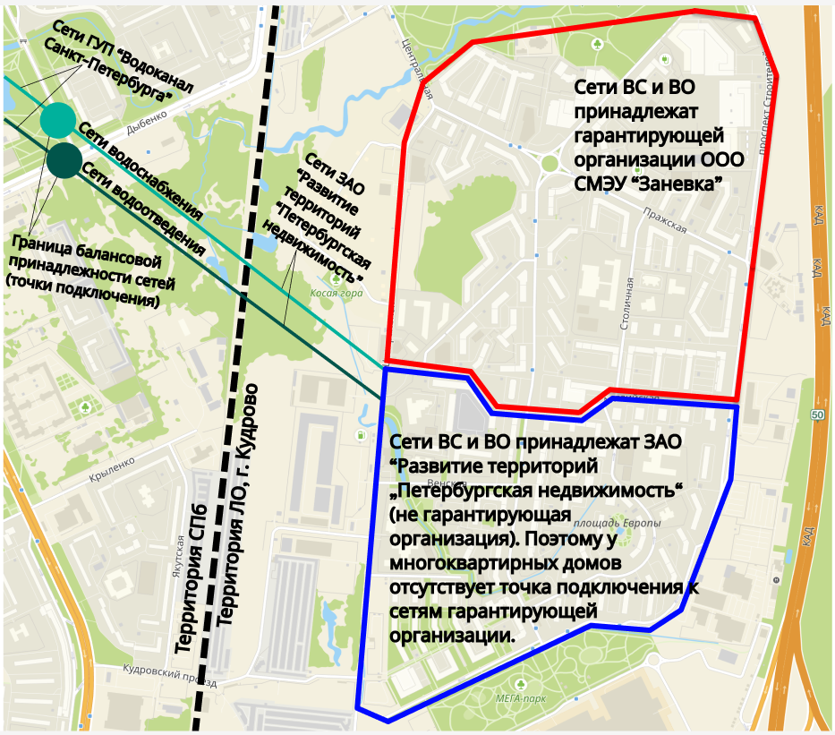
1. Водоснабжение и водоотведение г. Кудрово до момента передачи застройщиком сетей
Раннее договор ВС и ВО был заключен между ГУП «Водоканал Санкт-Петербурга» – ЗАО “Развитие территорий „Петербургская недвижимость“.
Поскольку договор должен быть заключен с ГО (гарантирующей организацией), то до момента передачи сетей ЗАО “Развитие территорий „Петербургская недвижимость“, управляющие компании не могли заключить договоры с гарантирующей организацией ООО СМЭУ «Заневка».
Notes:
Шрифт – Open Sans, Размер шрифта заголовка – 24 пт.

Slide 2
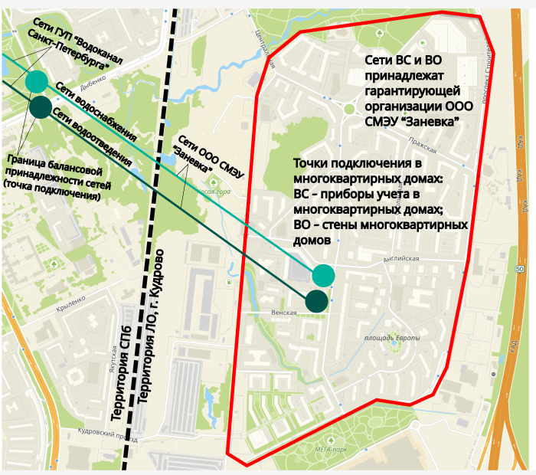
2. Водоснабжение и водоотведение г. Кудрово гарантирующей организацией ООО СМЭУ «Заневка»
Согласно договору купли-продажи сетей ВС и ВО, заключенному между ЗАО “Развитие территорий „Петербургская недвижимость“ и ООО СМЭУ «Заневка» в 2023 году, сети в настоящее время принадлежат ООО СМЭУ «Заневка».
Notes:
Шрифт – Open Sans, Размер шрифта заголовка – 24 пт.

Slide 3
3. Структура затрат в сфере холодного водоснабжения ООО “СМЭУ “Заневка”
Себестоимость (затраты по покупке воды + затраты по транспортировке+ затраты по своим сетям), тыс.руб.:
Операционные расходы (расходы на оплату труда и отчисления на социальные нужды, общепроизводственные (цеховые) расходы, прочие прямые расходы, ремонтные расходы, прочие административные расходы) | 33 266,03
Расходы на энергетические ресурсы | 2 748,26
Расходы на арендную плату | 4 736,04
Амортизация основных средств, относимых к объектам ЦС водоснабжения | 33 660,79
Оплата воды, полученной со стороны | 165 057,12
Оплата услуг по транспортировке воды | 1 388,84
Общепроизводственные (цеховые) расходы (неподконтрольные расходы) | 165,60
Административные расходы (неподконтрольные расходы) | 85,33
Сбытовые расходы гарантирующих организаций | 3 715,88
Расходы, связанные с уплатой налогов и сборов | 15 892,34
Неподконтрольные расходы (расходы на обслуживание бесхозяйных сетей) | 626,33
Итого затрат | 261 342,56
Диаграмма структуры себестоимости
Доля отпускаемой населению воды составляет - 87,34%, прочие потребители - 12,66%
Экономически обоснованный тариф на питьевую воду, руб./м3 (с НДС) | Тариф для населения, руб./м3 (с НДС) | Доля оплаты населением, % | Планируемая сумма межтарифной разницы в 2023 году, тыс. руб.
72,16 | 64,09 | 88,82 | 25 298,04

Slide 4
4. Структура затрат в сфере водоотведения ООО “СМЭУ “Заневка”
Себестоимость (затраты на содержание сетей + затраты на оплату сточных вод, переданных на очистку ГУП "Водоканал СПб"), тыс.руб.:
Операционные расходы (расходы на оплату труда и отчисления на социальные нужды, общепроизводственные (цеховые) расходы, прочие прямые расходы, ремонтные расходы, прочие административные расходы) | 45 983,97
Расходы на энергетические ресурсы | 12 185,34
Расходы на арендную плату | 2 552,29
Амортизация основных средств, относимых к объектам ЦС водоснабжения | 51 151,86
Оплата объемов сточных вод, переданных на очистку другим организациям | 129 240,16
Общепроизводственные (цеховые) расходы (неподконтрольные расходы) | 149,57
Административные расходы (неподконтрольные расходы) | 81,35
Сбытовые расходы гарантирующих организаций | 4 077,05
Расходы, связанные с уплатой налогов и сборов | 22 363,28
Неподконтрольные расходы (расходы на обслуживание бесхозяйных сетей) | 4 208,02
Итого затрат | 271 992,89
Диаграмма структуры себестоимости
Доля принимаемых сточных вод от населения составляет - 92,82%, прочих потребителей - 7,18%
Экономически обоснованный тариф на водоотведение, руб./м3 (с НДС) | Тариф для населения, руб./м3 (с НДС) | Доля оплаты населением, % | Планируемая сумма межтарифной разницы в 2023 году, тыс. руб.
73,30 | 64,44 | 87,91 | 28 260,51

